Slide 1
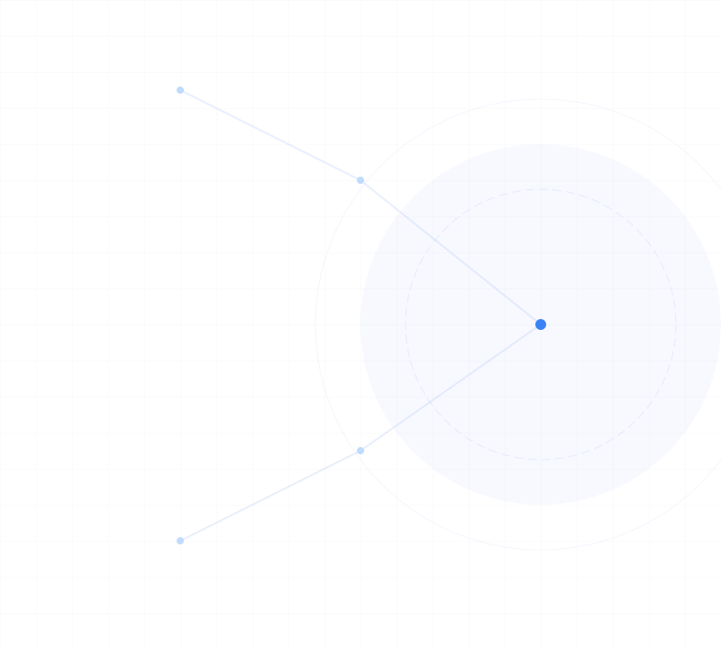
MARKET INTELLIGENCE REPORT
CONFIDENTIAL
다이렉트자동차보험 종합 분석 리포트
소비자 인식 구조 분석부터 시장 경쟁 환경,
실행 가능한 마케팅 인사이트 및 전략 로드맵 제안
DATE
PREPARED BY
2025년 12월 27일
Data Insight Team

Slide 2

Table of Contents
Page 02
다이렉트자동차보험 종합 분석 리포트
01
표지
09
핵심 마케팅 인사이트 #3-4
02
목차
10
실행 전략 1 - 콘텐츠 마케팅
03
Executive Summary
11
실행 전략 2 - 모바일 퍼널 최적화
04
소비자 인식 분석 - 3단계 인식 구조
12
실행 전략 3 - 차별화된 비교 경험
05
소비자 인식 분석 - 핵심 키워드 분석
13
실행 전략 4-5 - 광고 효율화 및 프로모션
06
소비자 인식 분석 - 채널별 반응
14
종합 결론 및 권고사항
07
시장 환경 분석 - 경쟁 구도 및 디지털 트렌드
15
감사 슬라이드
08
핵심 마케팅 인사이트 #1-2
CONFIDENTIAL
GENSPARK AI RESEARCH

Slide 3









Executive Summary
Page 03
다이렉트자동차보험 종합 분석 리포트
월 핵심 키워드 검색량
비교/견적 CTR
소비자 긍정 감성
30,060
35~59%
67%
시장 성숙도 입증
높은 구매 전환 의도
부정 감성 0% (매우 양호)
시장 성숙 및 경쟁 심화
3단계 인식 구조
채널별 역할 분화
핵심 키워드 경쟁 강도가 '높음'으로 일괄 집계되며, KB다이렉트 등 보험사 브랜드 검색량이 13,820건에 달하는 양강 경쟁 구도입니다.
개념 이해 → 적극 비교 → 전환 장벽 비교 필요성은 인지하나 '복잡함'과 '설계 부담'이라는 마지막 허들이 존재합니다.
• 블로그: 실용 정보 탐색 (할인/특약)
• 카페: 실제 경험 공유 (워킹맘/직장인)
• 유튜브: 심층 가이드 및 비교법
모바일 중심 트렌드
승리 공식 (Winning Formula)
적극적 투자 적기
전체 검색의 66% 이상이 모바일에서 발생하며 CTR 또한 PC를 상회합니다. 최근 3개월 내 콘텐츠 73%가 생성되어 수요가 급증하고 있습니다.
"비교 경험 단순화 + 모바일 퍼널 최적화" 브랜드 신뢰도와 투명한 비교 경험을 결합하여 '복잡함'을 해소하는 것이 핵심입니다.
높은 긍정 감성(67%)과 콘텐츠 증가세는 시장 선점을 위한 최적의 타이밍임을 시사합니다. 지금이 마케팅 투자의 적기입니다.
CONFIDENTIAL
GENSPARK AI RESEARCH

Slide 4




소비자 인식 분석: 3단계 인식 구조
Page 04
CONSUMER PERCEPTION ANALYSIS
01
02
03
개념 이해
적극적 비교
신중한 선택
인지도 매우 높음
관여도 매우 높음
전환 장벽 존재
핵심 인식
행동 패턴
Pain Point
"설계사 없이 직접 가입"= "보험료 절약"
실익 추구를 위한적극적인 가격/조건 비교
직접 설계에 대한 부담감과보장 누락 우려 ("복잡함")
월 검색량
30,060건
비교/견적 CTR
35~59%
주요 키워드
다이렉트(54)
직접(10)
비교(13)
절약(9)
할인(8)
전체 감성 분석
긍정 67%
복잡(5)
고민(4)
CONFIDENTIAL
GENSPARK AI RESEARCH

Slide 5





소비자 인식 분석: 핵심 키워드
Page 05
CONSUMER PERCEPTION ANALYSIS
상위 빈도 키워드 맵
총 검색량 30,060건 기반 분석
데이터 시사점
Rank 1
Rank 2
직접
가격 vs 보장의 균형
다이렉트
비교
10
'절약/할인'(가격) 키워드가 상위권이나, '보장'(8회) 또한 동일 수준으로 중요하게 인식됨. → 단순 저가 소구보다 '합리적 보장 설계' 강조 필요
절약
54
언급 빈도 (최다)
13
9
편의성 수요 급증
'간편', '합리적' 키워드의 부상은 소비자가 비교의 필요성은 느끼지만 과정의 피로도를 느끼고 있음을 시사. → '5분 완성', '원클릭 비교' 등 간편함 어필
할인
보장
간편
합리적
8
8
7
7
구매 직전 의도 포착
Pain Points
복잡
고민
'비교', '견적' 등 구체적 행동 키워드가 최상위권에 포진. 이는 정보 탐색을 넘어선 구매 결정 단계임을 의미. → 즉각적인 견적 산출 UX 제공이 핵심
전환 장벽 요인
5
4
기타: 추천(3), 갱신(3), 특약(2)...
CONFIDENTIAL
GENSPARK AI RESEARCH

Slide 6





소비자 인식 분석: 채널별 소비자 반응
Page 06
CONSUMER PERCEPTION ANALYSIS - CHANNEL BREAKDOWN
블로그
카페/커뮤니티
유튜브
정보 탐색 중심
경험 공유 중심
심층 가이드
KEY INTERESTS
TARGET & NEEDS
CONTENT TYPE
실용 정보 선호: 보장내용, 할인 특약, 비교 방법 등 구체적 정보 검색
타겟층: 워킹맘, 직장인 등 바쁜 현대인 중심의 커뮤니티
활용법 교육: 보험다모아 등 비교사이트 실제 화면 시연 및 가이드
할인 팁: 마일리지, 무사고, 연령 할인 등 보험료 절감 방법 집중
소구점: 실제 가입 후기와 견적 비교 경험담을 통한 '간편함' 검증
전문적 비교: 자동차상해 vs 자기신체사고 등 어려운 용어 해설
STRATEGY
STRATEGY
STRATEGY
"5분 완성 보험료 절약 가이드" 등 실용형 텍스트 콘텐츠 배포
실제 가입자 후기 큐레이션 및 "내돈내산" 스타일의 신뢰도 확보
3~5분 내외의 '따라하기 쉬운' 영상 가이드 및 전문가 해설
CONFIDENTIAL
GENSPARK AI RESEARCH

Slide 7


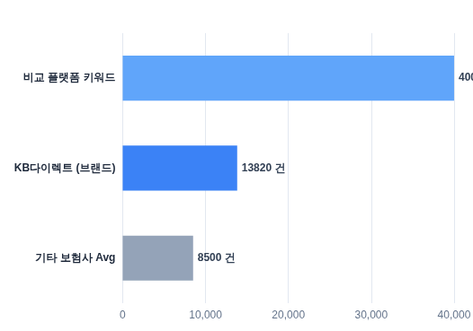
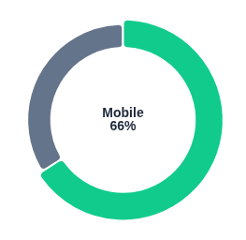

시장 환경 분석: 경쟁 구도 & 디지털 트렌드
Page 07
MARKET ENVIRONMENT ANALYSIS
경쟁 구도
경쟁강도: 극심
디지털 전환 트렌드
브랜드 vs 비교 플랫폼 양강 구도
모바일 중심의 탐색 및 가입 환경
MOBILE TRAFFIC
66
%
+ CTR 우위
CONTENTS FRESHNESS
73
%
최근 3개월 내 생성된 콘텐츠 비중
(시장 활성도 지속 상승)
조직 변화 (News Analysis)
KB손해보험
업계 공통
Insight: 비교 플랫폼 키워드(40,000+)가 압도적이나, KB다이렉트(13,820) 등 상위 브랜드의 검색량도 견고함. "비교 후 특정 브랜드 지명 검색" 패턴이 혼재됨.
다이렉트본부장 신규 임원 선임 등 디지털 전담 조직 권한 강화
CM(Cyber Marketing) 채널 비중 확대를 위한 UI/UX 전담팀 신설 추세
CONFIDENTIAL
GENSPARK AI RESEARCH

Slide 8







핵심 마케팅 인사이트 #1-2
Page 08
KEY MARKETING INSIGHTS
INSIGHT #01
INSIGHT #02
"비교 피로도"를 해소하라
가격만으로는 부족하다
PAIN POINT
"비교는 필요하지만 과정이 너무 힘들다"
기본 요구 사항
복잡함(5회)
전문 용어 장벽
직접 설계 부담
가격 경쟁력
절약(9회)
할인(8회)
OPPORTUNITY
동등한 중요도
"결정을 쉽게 만드는 도구가 필요하다"
충실한 보장
간편(7회)
합리적(7회)
보장(8회)
혜택
Action: 단순히 정보를 나열하는 것이 아니라, 큐레이션된 추천과 쉬운 가이드로 결정 비용을 낮춰야 함
Action: "무조건 싸다"는 메시지는 신뢰를 잃을 수 있음. "내게 맞는 최적 조건(가격+보장)"으로 합리적 선택임을 강조
CONFIDENTIAL
GENSPARK AI RESEARCH

Slide 9









핵심 마케팅 인사이트 #3-4
Page 09
KEY MARKETING INSIGHTS
INSIGHT #03
INSIGHT #04
모바일 = 정보탐색 + 즉시전환
브랜드 신뢰 × 비교 경험 공존
BEHAVIOR PATTERN
"검색부터 가입까지 모바일로 끝낸다"
모바일 검색 66%+
높은 CTR
간편가입 선호
브랜드 파워
투명한 비교
신뢰와 안정성
실익과 합리성
보험사 키워드 강세
플랫폼 검색 4만+
KB 등 상위권
객관적 정보
OPPORTUNITY
"끊김 없는 원스톱 경험이 핵심"
비교→견적→가입
3단계 통합
승리 공식: 브랜드 + 투명 비교
Action: 모바일 UX가 전환율의 핵심 변수. 퍼널 이탈을 최소화하는 UX 최적화 필수
Action: 브랜드 인지도로 유입시키고, 투명한 비교 경험으로 신뢰를 완성하여 전환 유도
CONFIDENTIAL
GENSPARK AI RESEARCH

Slide 10










실행 전략 1: 콘텐츠 마케팅 (SEO)
Page 10
ACTION STRATEGY 1: CONTENT MARKETING
타겟 키워드 전략
채널별 콘텐츠 제작 체크리스트
NAVER BLOG | 정보성/실용성 중심
핵심 키워드 군
COMPETITION: HIGH
구매 의도가 매우 높고 전환율이 입증된 메인 키워드
5분 완성 보험료 절약 가이드
필수 특약 체크리스트 배포
복잡한 특약을 알기 쉽게 풀이
다운로드 가능한 이미지 제공
다이렉트자동차보험
자동차보험료비교견적
저렴한자동차보험
자동차보험추천
YOUTUBE | 시연/가이드 중심
전환율 최고 구간
비교사이트 실전 활용법
3~5분 숏가이드 영상
화면 녹화를 통한 따라하기 콘텐츠
이탈률 방지를 위한 속도감 있는 편집
틈새(Long-tail) 키워드
OPPORTUNITY: HIGH
구체적인 상황과 니즈를 반영한 세부 키워드 공략
CAFE & COMMUNITY | 후기/경험 공유
워킹맘 자동차보험
20대 첫차 보험
실제 가입 후기 큐레이션
Q&A 및 고민 상담
중고차 다이렉트
주말 운전자 특약
"얼마나 절약했는지" 구체적 수치 공개
댓글을 통한 즉각적인 정보 제공
타겟 정확도 우수
CONFIDENTIAL
GENSPARK AI RESEARCH

Slide 11








실행 전략 2: 모바일 퍼널 최적화
Page 11
ACTION STRATEGY 2: MOBILE FUNNEL OPTIMIZATION
모바일 환경에서의 이탈을 최소화하기 위한 4단계 원스톱 프로세스 설계
GOAL: SEAMLESS UX
01
02
03
04
검색 → 랜딩
견적 산출
비교 분석
가입 완료
INITIAL ENGAGEMENT
QUOTE PROCESS
COMPARISON
CONVERSION
핵심 혜택 즉시 노출
차량번호 자동 조회
3사 이상 자동 비교표
원클릭 가입 신청
가격/보장 균형 메시지
본인인증 간소화
개인화 추천 배지
간편결제 (카카오페이 등)
불필요한 팝업 제거
최소 입력 필드 설계
어려운 용어 툴팁 제공
이탈 방지 요약 리마인드
TARGET TIME
PROCESS TIME
KEY FEATURE
FRICTION
5 sec
3 min
Auto-Compare
1-Click
이내 핵심 가치 전달
내 견적 결과 확인
객관적 지표 제공
결제 단계 최소화
Optimization Insight
EXPECTED CTR
CONVERSION
각 단계의 이탈률을 5% 미만으로 유지하기 위해 속도(Speed)와 단순함(Simplicity)에 집중해야 합니다.
35%
12%
CONFIDENTIAL
GENSPARK AI RESEARCH

Slide 12








실행 전략 3: 차별화된 비교 경험
Page 12
ACTION STRATEGY 3: DIFFERENTIATED COMPARISON EXPERIENCE
Current Pain Points
Strategic Solutions
사용자가 겪는 불편함
경험 혁신 솔루션
반복 입력 피로
원클릭 통합 비교
AUTO
"여러 사이트를 돌아다니며
한 번의 정보 입력으로10개 보험사 견적 자동 산출
동일한 정보를 계속 입력해야 함"
스마트 용어 가이드
UX
전문 용어 난해
마우스 오버 시 쉬운 설명 툴팁 제공및 사례 기반 예시 노출
"대인배상, 자손, 자상...
용어가 너무 어렵고 이해 불가"
AI 맞춤 보장 추천
AI
특약 선택의 어려움
"3가지 질문"만으로최적의 보장 조합 큐레이션
"나에게 꼭 필요한 특약이
무엇인지 판단하기 어려움"
이탈 발생 주요 원인: 복잡성 & 불확실성
기대 효과: 비교 소요 시간 70% 단축
CONFIDENTIAL
GENSPARK AI RESEARCH

Slide 13











실행 전략 4-5: 광고 효율화 및 프로모션
Page 13
ACTION STRATEGY 4-5: AD OPTIMIZATION & PROMOTION
STRATEGY 04
STRATEGY 05
검색 광고 (SA) 최적화
프로모션 설계
High Cost Keywords
"다이렉트자동차보험" 등 대표 키워드
캐시백 혜택
첫 가입 할인
브랜드 신뢰도와 투명한 비교 기능 동시 강조
즉시성 보상으로 가입 유도
신규 고객 진입장벽 제거
Long-tail Keywords
상황별 구체적 니즈 공략
갱신 고객 특별 우대
"중고차 보험", "주말 운전자" 등 세분화된 랜딩페이지 연결
재구매율(Retention) 방어 전략
메시지 커뮤니케이션
정밀 타겟팅 전략
시즌 집중 (갱신 주기)
AVOID (포화된 메시지)
"무조건 저렴합니다", "최저가 보장"
1월
2월
3월
4월
5월
6월
7월
8월
9월
10월
Core Segments
CONFIDENTIAL
워킹맘 & 직장인: 시간 절약, "간편함"에 민감
ADOPT (구체적/합리적)
GENSPARK AI RESEARCH
"평균 24만원 절약 효과"
2030 모바일족: 비대면 선호, 플랫폼 친화적
"당신에게 딱 맞는 보장 + 최저가 설계"

Slide 14




종합 결론 및 권고사항
Page 14
CONCLUSION & RECOMMENDATIONS
● KEY FINDINGS
● 90-DAY ACTION PLAN
비교 경험의 단순화
NOW
퍼널 지표 개선 착수
URGENT
소비자의 최대 장벽은 '복잡함'입니다. 프로세스 간소화가 전환율 상승의 가장 확실한 지렛대입니다.
랜딩~견적 단계 속도 측정 및 이탈 마찰 요소 즉시 제거
30d
핵심 기능 MVP 론치
DEVELOP
모바일 퍼널 최적화
AI 추천 로직, 원클릭 비교 기능 베타 오픈 및 테스트
모바일이 주 전장터입니다. 검색부터 가입까지 끊김 없는 UX가 매출을 결정짓습니다.
60d
SEO 더블트랙 운영
MARKETING
대표 키워드(브랜드) + 틈새 키워드(상황별) 콘텐츠 대량 배포
브랜드 신뢰 × 투명 비교
하나만으로는 부족합니다. 브랜드 파워 위에 투명한 비교 경험을 얹어야 승리합니다.
시즌 캠페인 확대
90d
SCALE-UP
데이터 기반 메시지("평균 24만원 절약")로 갱신 시즌 집중 공략
합리적 가치 제안
Market Opportunity
무조건 싼 가격보다는 가격+보장의 균형을 맞춘 '합리적 선택'을 제안해야 합니다.
CONFIDENTIAL
최근 3개월 콘텐츠 73% 증가, 긍정 감성 67%. 지금이 공격적인 마케팅 투자의 최적 타이밍입니다.
GENSPARK AI RESEARCH

Slide 15




감사합니다
다이렉트자동차보험 종합 분석 리포트
CONTACT INFORMATION
RECOMMENDED NEXT STEPS
Department
Immediate Action
마케팅 전략실 / 데이터 인사이트팀
세부 실행 로드맵 수립
Email
Proposal
insight@genspark-ai.com
대시보드 설계 워크숍 제안
CONFIDENTIAL REPORT
GENSPARK AI RESEARCH 2025

